Slide 1
REMARQUES
Чудинова М.А
Пичугин А.Е.

Slide 2

ВВедение
Мы вдохновились решили создать мини ленту публикаций от пользователей.
Пользователь может авторизоваться
Редактировать и удалять свои записи
Выкладывать личные/публичные записи от своего имени
Просматривать публичные записи

Slide 3
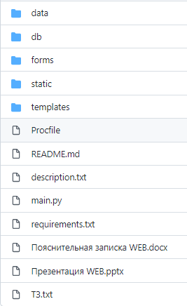
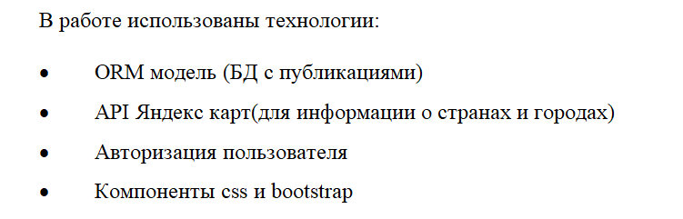
Реализация

Slide 4


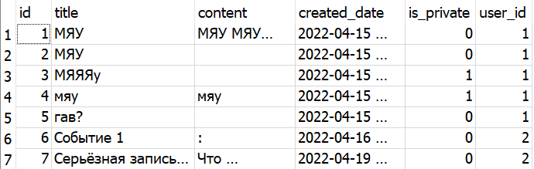
ORM Model
Таблица posts
Таблица users

Slide 5
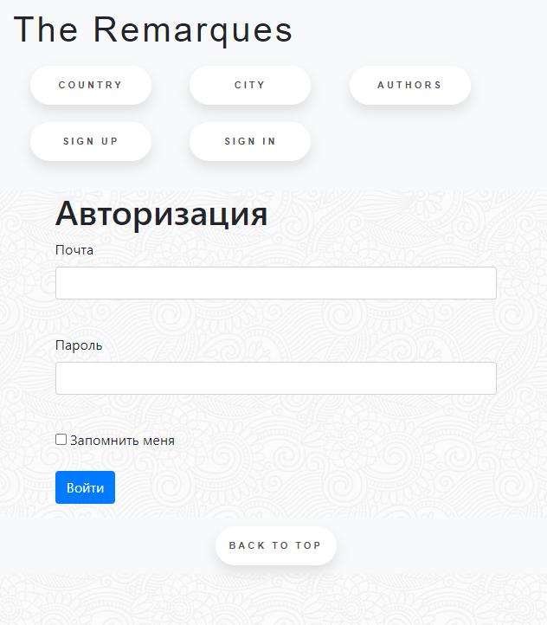
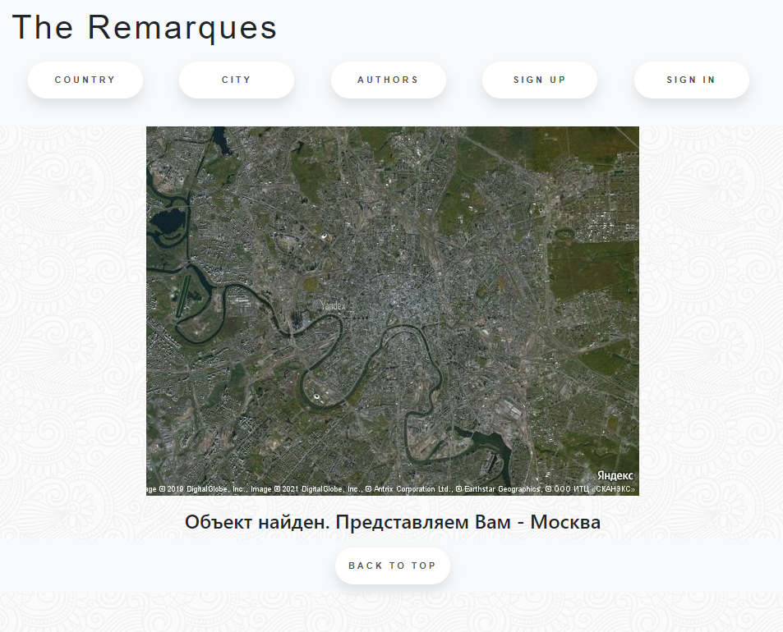
Оригинальность
Раздел с галерей новостей с возможностью добавления картинок
Раздел, где пользователь по названию города может увидеть его спутниковый снимок или карту
Раздел, где пользователь может узнать информацию о стране

Slide 6
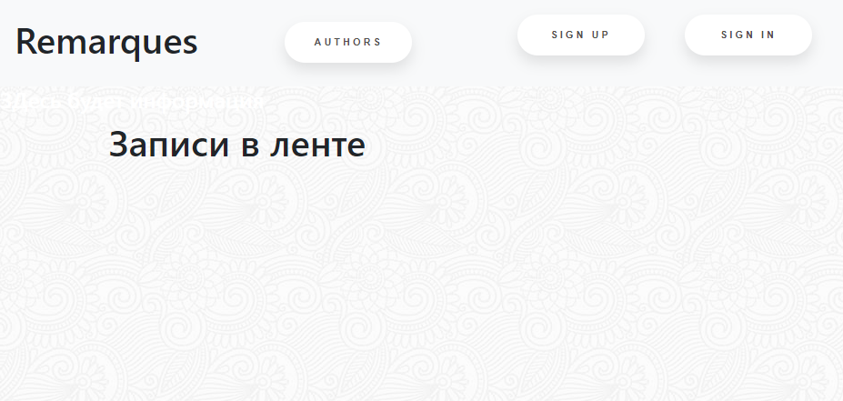
Дизайн
Дизайн выполнен в минималистичном стиле с использованием bootstrap

Slide 7
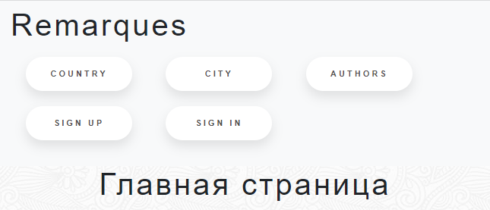
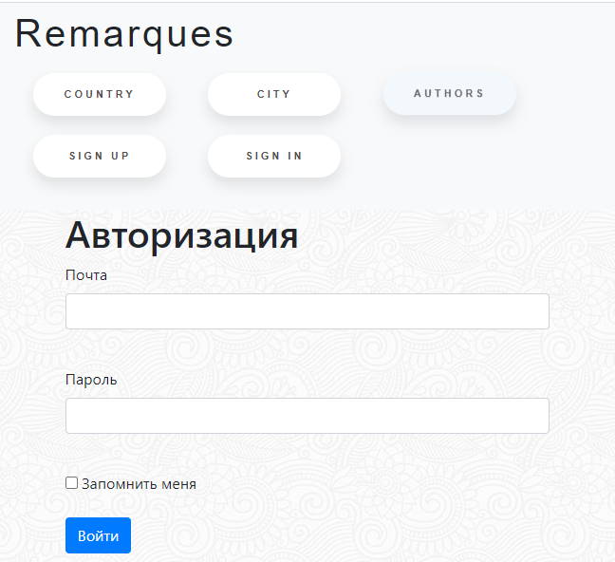
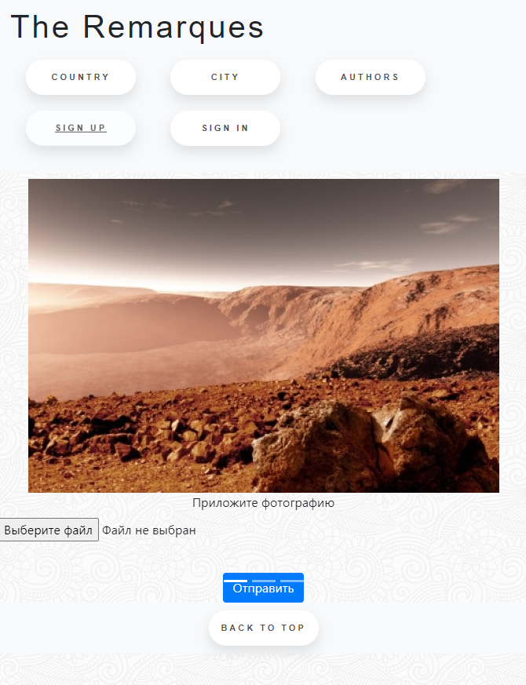
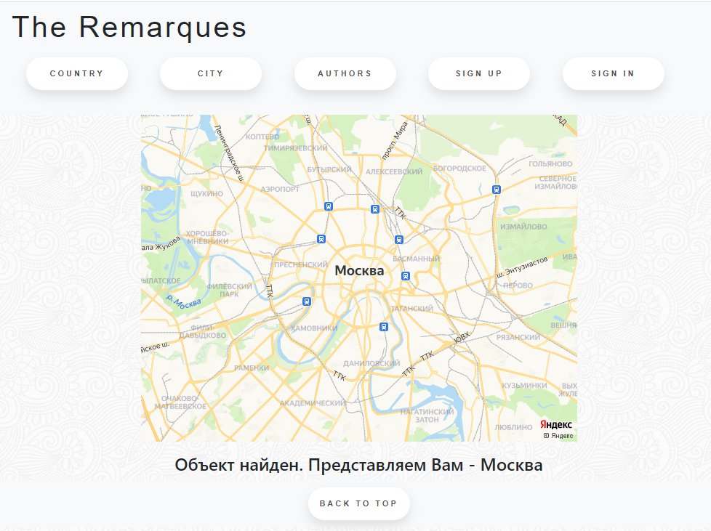
Remarques

Slide 8
Улучшения
- Улучшение дизайна сайта
- Обмен личными сообщениями между пользователями
- Добавление комментариев к записям
- Поиск знакомых
- Взаимосвязь аккаунтов

